Slide 1
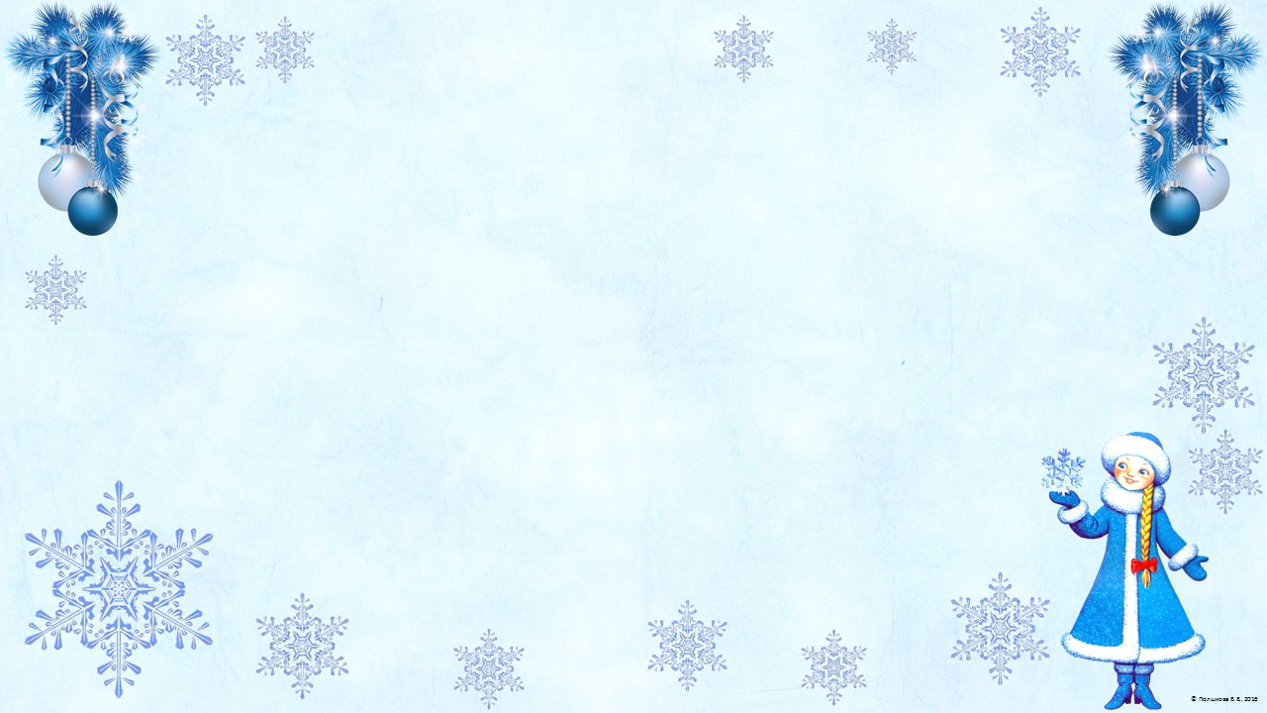
Добрый день!

Slide 2
Игра «Да (+) – нет (-)»
По цели высказывания различают повествовательные, вопросительные, восклицательные предложения.
Словосочетание «яркое солнце» является глагольным.
В предложении «Солнце скрылось за горою» одно словосочетание.
Грамматическая основа предложения – это подлежащее и сказуемое.
Грамматическая основа не является словосочетанием.
- | - | + | + | +

Slide 3
Грамоте учится – всегда пригодиться.
Грамоте учится – всегда пригодиться.
Грамоте учиться – всегда пригодится.
Грамоте учиться – всегда пригодится.

Slide 4
«Главные члены предложения. Подлежащее и способы его выражения».

Slide 5
Алгоритм нахождения подлежащего
1. Прочитать предложение.
2. Определить, о чем или о ком говорится в предложении (тема предложения).
3. Соотнести тему предложения с определенным словом в предложении.
4. Это и будет подлежащим.
5. Определить, какой частью речи выражено подлежащее.

Slide 6
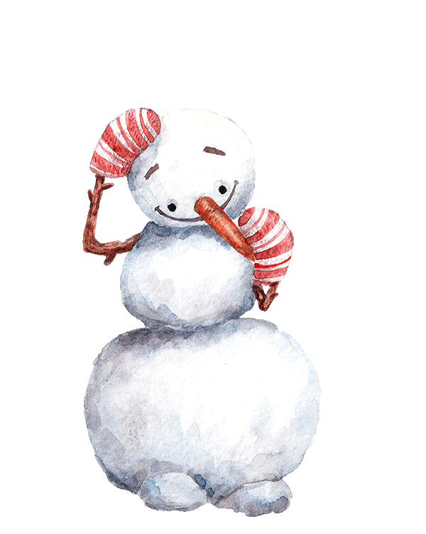


Slide 7
1. Оба вышли на первой остановке.
2. Я помню чудное мгновенье.
3. Занимается над лесом утренняя заря.
4. Сытый голодного не разумеет.
5. Жить – Родине служить.
6. Настало долгожданное завтра.
7. Тридцать три богатыря вышли из моря.
Подлежащее | Способ выражения

Slide 8
1. Оба вышли на первой остановке.
2. Я помню чудное мгновенье.
3. Занимается над лесом утренняя заря.
4. Сытый голодного не разумеет.
5. Жить – Родине служить.
6. Настало долгожданное завтра.
7. Тридцать три богатыря вышли из моря.
Подлежащее | Способ выражения
Оба | Местоимение
Я | Местоимение
Заря | Существительное
Сытый | Прилагательное
Жить | Глагол в начальной форме
Завтра | Наречие
Тридцать три богатыря | Неделимое словосочетание

Slide 9
Способы выражения подлежащего
Знал:
Существительное
Местоимение
Узнал:
Прилагательное
Глагол в начальной форме
Наречие
Неделимое словосочетание

Slide 10
Урок окончен.
Спасибо за работу!

